Slide 1



INSTITUTO TECNOLÓGICO DE FRONTERA COMALAPA
Ingeniería sistemas computacionales
Semestre
7°
Actividad
Reporte de Practica
Alumno
Daniel osvaldo silias cárdenas
Docente
Francisco Javier Mingo Velazquez
No. Control
231260058
26/09/2026

Slide 2
INTRODUCCION
La gestión de proyectos de TI requiere organizar las tareas y mantener información clara sobre el avance del trabajo.
Esta práctica aborda la planificación con ProjectLibre, la gestión de requisitos con Jira y el seguimiento visual mediante Trello.
Los casos de Corona, Multired y Banco Bansiso permiten relacionar estas herramientas con procesos de simulación distintos.
El reporte integra cronogramas, responsabilidades y solicitudes de cambio para explicar cómo se controla un proyecto.
02

Slide 3
JUSTIFICACION
Una planificación clara ayuda a reconocer dependencias y detectar retrasos antes de que afecten la entrega.
El uso de herramientas tecnológicas facilita consultar las actividades, conocer quién las atiende y revisar su estado.
La práctica vincula los contenidos de la unidad con ejemplos de trabajo: un cronograma, un backlog y un tablero de tareas.
Documentar los cambios permite evaluar sus consecuencias y conservar un registro de las decisiones del proyecto.
03

Slide 4
OBJETIVOS DE LA PRACTICA
Objetivo general: aplicar herramientas de planificación y seguimiento en proyectos académicos de TI.
Construir cronogramas con duraciones, dependencias y responsables.
Organizar requisitos y prioridades mediante historias de usuario.
Representar el avance de las actividades en un tablero visual.
Evaluar una modificación del cronograma y comparar la utilidad de cada herramienta.
04

Slide 5
PROYECTOS DE REFERENCIAS
Proyecto | Proceso representado | Propósito
Corona | Producción, inventario, distribución y ventas | Representar la operación y analizar su comportamiento.
Multired | Transacciones interbancarias en cajeros compartidos | Modelar las transacciones interbancarias con BPMN.
Banco Bansiso | Llegadas, filas y atención en ventanillas | Evaluar la atención al cliente en diferentes escenarios.
05

Slide 6
Microsoft Project y ProjectLibre
Microsoft Project se utiliza para organizar tareas, fechas y recursos dentro de un plan de trabajo.
El diagrama de Gantt muestra la secuencia de actividades y las relaciones entre ellas.
Las dependencias ayudan a identificar qué tareas pueden modificar la fecha de entrega.
Los recursos, costos y líneas base apoyan la comparación entre el plan inicial y el avance registrado.
ProjectLibre es la herramienta utilizada en el ejemplo para elaborar los cronogramas.
06

Slide 7
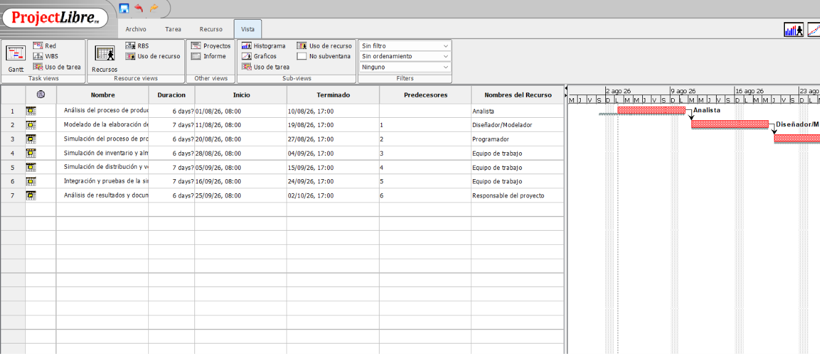
ProjectLibre: proyecto Corona
El ejemplo organiza siete actividades del proceso operativo y comercial con dependencias secuenciales.
Los roles incluyen análisis, modelado, programación y coordinación del proyecto.
El cambio propuesto amplía la simulación de producción de 6 a 8 días para revisar su efecto en las tareas posteriores.
07

Slide 8
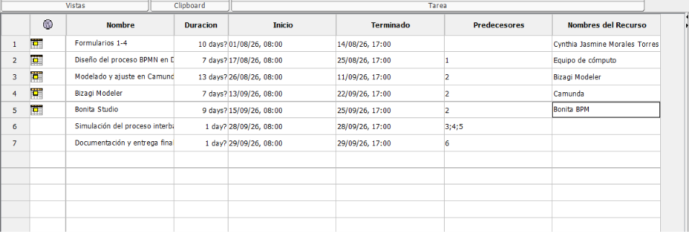
ProjectLibre: proyecto Multired
El cronograma relaciona la documentación del proceso con el diseño del modelo BPMN.
Las dependencias vinculan el análisis, el modelado y la preparación de los escenarios de simulación.
El ejemplo contempla herramientas como Bizagi, Camunda y Bonita. Ajusta los recursos a los que utilizaste.
08

Slide 9
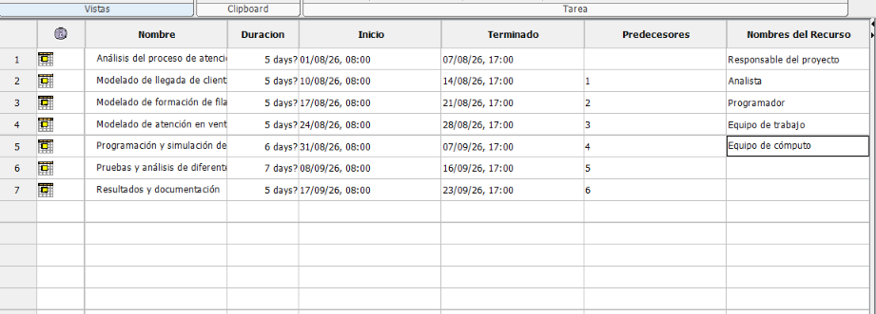
ProjectLibre: Banco Bansiso
El plan contempla siete etapas: análisis, llegadas, filas, ventanillas, simulación, pruebas y resultados.
Las dependencias indican el orden previsto para construir y evaluar el modelo de atención.
La asignación de responsables y equipo de cómputo permite relacionar las tareas con los recursos disponibles.
09

Slide 10
Solicitud de cambio: CR-2026-001
Elemento | Registro
Proyecto | Simulación del proceso operativo y comercial de Corona
Actividad | Simulación del proceso de producción
Duración anterior | 6 días
Nueva duración | 8 días
Motivo | Mayor tiempo para ajustar y revisar el modelo.
Impacto | Posible retraso de tareas dependientes y de la entrega.
Estado | Pendiente de aprobación
Herramienta | ProjectLibre
10
Notes:
.

Slide 11
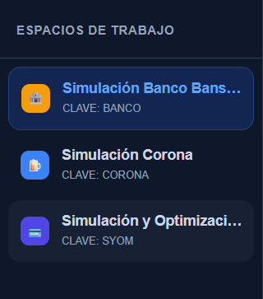
Jira: requisitos y organización del trabajo
El backlog reúne los requisitos del proyecto y permite ordenar el trabajo según su prioridad.
Las historias de usuario describen una necesidad y el valor que recibe quien utiliza el sistema.
El ejemplo incluye diez elementos de trabajo por proyecto, con prioridad y estimación en puntos.
En Multired, los requisitos abarcan acceso al cajero, autorización bancaria, manejo de errores y conciliación.
11

Slide 12
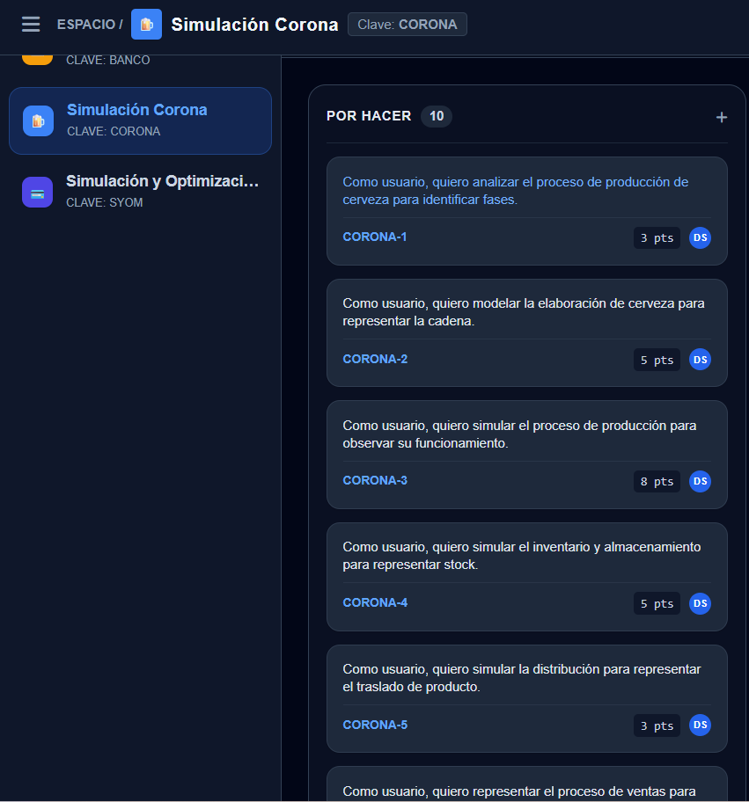
Jira: backlog de Corona
Clave | Trabajo requerido | Prioridad | Puntos
CORONA-1 | Analizar producción | Alta | 3
CORONA-2 | Modelar elaboración | Alta | 5
CORONA-3 | Simular producción | Alta | 8
CORONA-4 | Inventario y almacenamiento | Media | 5
CORONA-5 | Simular distribución | Media | 3
CORONA-6 | Representar ventas | Media | 3
CORONA-7 | Integrar etapas | Alta | 8
CORONA-8 | Realizar pruebas | Alta | 5
CORONA-9 | Analizar resultados | Media | 3
CORONA-10 | Documentar resultados | Media | 3
12

Slide 13
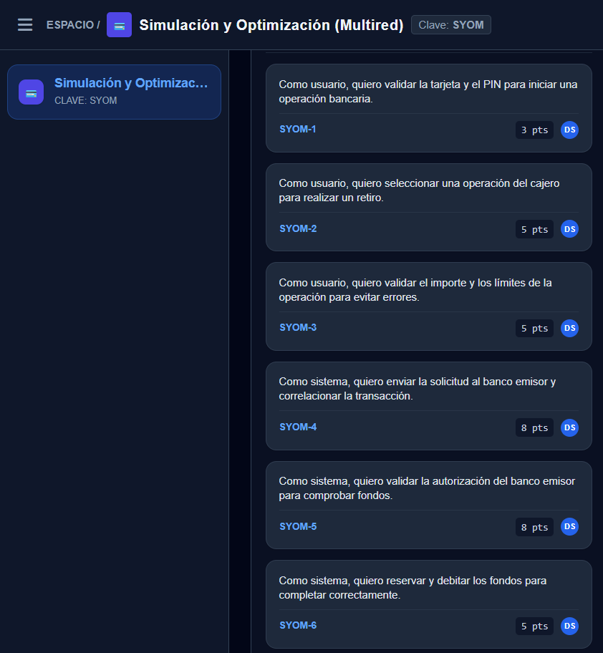
Jira: backlog de Multired
Clave | Trabajo requerido | Prioridad | Puntos
MULTIRED-1 | Validar tarjeta y PIN | Alta | 3
MULTIRED-2 | Seleccionar operación ATM | Alta | 5
MULTIRED-3 | Validar importe y límites | Alta | 5
MULTIRED-4 | Solicitud al banco emisor | Alta | 8
MULTIRED-5 | Validar autorización | Alta | 8
MULTIRED-6 | Reservar y debitar fondos | Alta | 5
MULTIRED-7 | Timeout y errores | Alta | 5
MULTIRED-8 | Intentos y bloqueo | Media | 3
MULTIRED-9 | Comisión y comprobante | Media | 3
MULTIRED-10 | Conciliación y reporte | Media | 5
13

Slide 14
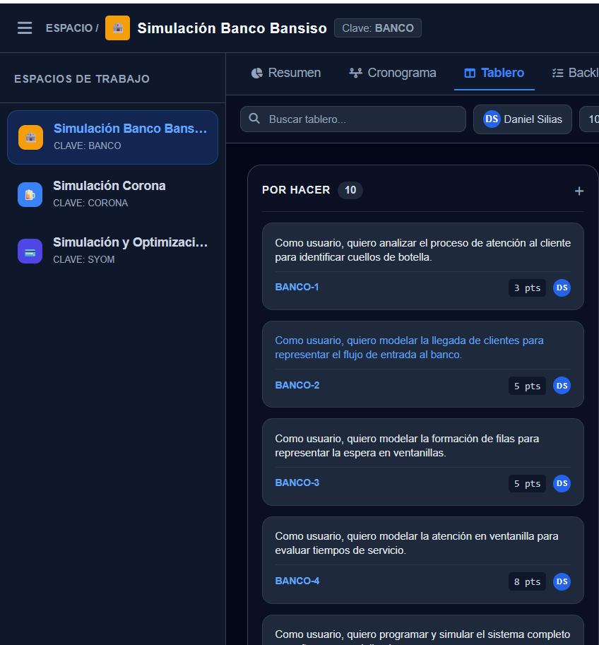
Jira: backlog de Banco Bansiso
Clave | Trabajo requerido | Prioridad | Puntos
BANCO-1 | Analizar atención al cliente | Alta | 3
BANCO-2 | Modelar llegada | Alta | 5
BANCO-3 | Modelar filas | Alta | 5
BANCO-4 | Modelar ventanillas | Alta | 5
BANCO-5 | Programar y simular | Alta | 8
BANCO-6 | Probar escenarios | Alta | 5
BANCO-7 | Analizar resultados | Media | 3
BANCO-8 | Comparar ventanillas | Media | 3
BANCO-9 | Documentar resultados | Media | 3
BANCO-10 | Preparar entrega | Media | 3
14

Slide 15
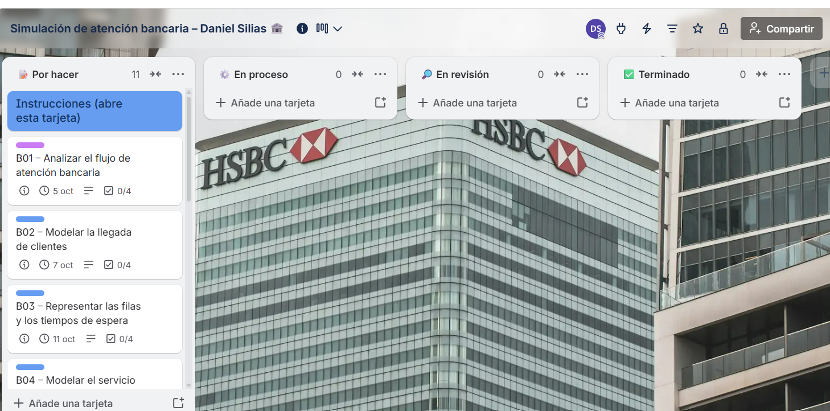
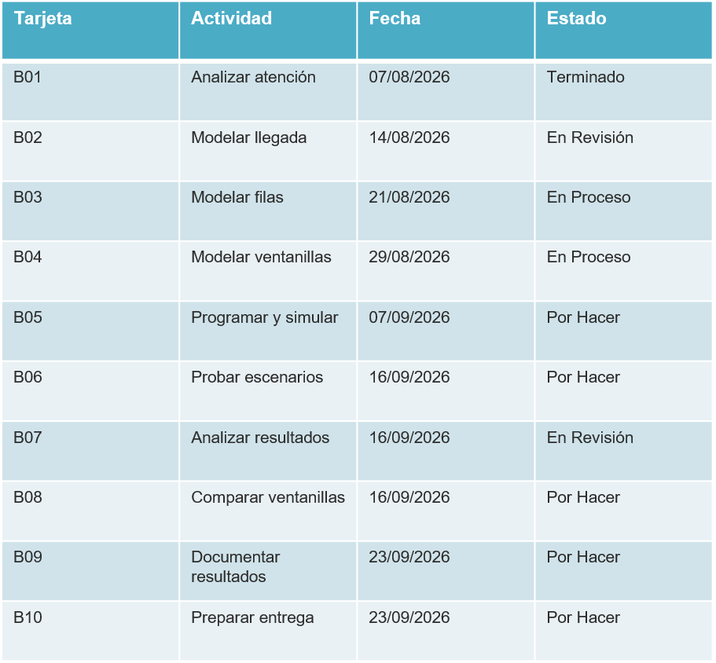
Trello: Banco Bansiso
16

Slide 16
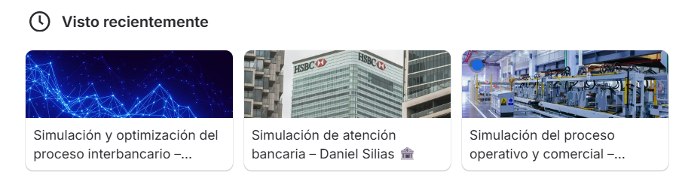
Trello: concepto y aplicación
Trello utiliza un enfoque visual basado en tableros, listas y tarjetas.
Se utilizaron las listas: Por Hacer, En Proceso, En Revisión y Terminado.
Cada tarjeta representa una actividad concreta.
Las tarjetas incluyen responsable y fecha de vencimiento.
El movimiento entre listas permite visualizar rápidamente el estado del proyecto.
Se configuraron tableros para Corona, Multired y Banco Bansiso.

Slide 17
Control de cambios y seguimiento
1. Registrar la solicitud y explicar por qué se necesita el cambio.
2. Analizar el efecto sobre el alcance, las fechas y los recursos.
3. Documentar la decisión y actualizar el plan cuando corresponda.
4. Comunicar los ajustes y verificar que el cambio cumpla su propósito.
Seguimiento del avance
ProjectLibre: fechas y dependencias.
Jira: backlog y estados del trabajo.
Trello: tarjetas y flujo de actividades.
17

Slide 18
Comparación de herramientas
Característica | ProjectLibre / MS Project | Jira | Trello
Enfoque | Predictivo | Ágil | Kanban visual
Principal uso | Gantt y cronograma | Backlog y Sprint | Flujo de tareas
Dependencias | Sí | Según configuración | Limitadas
Recursos/costos | Sí | Orientado al trabajo | Básico
Historias de usuario | No principal | Sí | Sí, mediante tarjetas
Seguimiento | Gantt / línea base | Estados / métricas | Tarjetas
18

Slide 19
Análisis de la práctica
ProjectLibre permite entender la secuencia del trabajo y cómo una variación de duración afecta las tareas dependientes.
Jira ayuda a relacionar los requisitos con unidades de trabajo que pueden priorizarse y revisarse.
Trello facilita consultar el estado de las actividades y reconocer pendientes en el flujo de trabajo.
El control de cambios exige evaluar las consecuencias de una modificación antes de actualizar la planificación.
Las herramientas se complementan cuando el equipo mantiene sus registros actualizados.
20

Slide 20
Conclusiones
La gestión de proyectos mejora cuando las tareas y sus responsables forman parte de un plan claro y verificable.
El cronograma explica el orden del trabajo. El backlog permite priorizar requisitos y el tablero muestra el avance.
Registrar y evaluar los cambios ayuda a mantener la coherencia entre lo planeado y lo que se ejecuta.
La utilidad de cada herramienta depende de la información que se necesita controlar y de la actualización de sus registros.
Fuentes de Informacion
https://asem.mx/blog_asem/herramientas-tecnologicas-para-emprendedores/
https://www.zendesk.com.mx/blog/apps-and-integrations/herramientas-tecnologicas-gestion-comercial-clientes/
https://expertiaconsultora.com/blog/2025/08/14/herramientas-tecnologicas-procesos-administrativos/
Anexo enlace al repositorio
https://github.com/danielsilias/Gestion_GPTI.git
21

